Slide 1


Slide 2
Programa
Conceitos Básicos Internet
Arquitetura TCP/IP
Protocolo IP
Protocolo TCP
Ferramentas Internet (DNS, FTP, Telnet, SNMP, WWW)
Introdução a Intranets
Aspectos de Segurança

Slide 3
Conceitos Básicos
A Internet foi projetada p/:
  ser aberta o bastante p/ permitir a execução em uma grande variedade de equipamentos de hardware
  resistir a possíveis danos (ex. provocados por um bombardeio) que prejudicassem seu funcionamento
é um ambiente descentralizado, flexível e capaz de adaptar-se a aplicações c/ necessidades diversas

Slide 4
Conceitos Básicos
Diversos grupos orientam o crescimento da Internet, ajudando a estabelecer padrões e a coordenar e orientar o uso:
  IAB (Internet Activities Board - Internet Architecture Board):
    IRTF (Internet Research Task Force);
    IETF (Internet Engineering Task Force);
  Internet Society
  InterNIC (Network Information Centers
  World Wide Web Consortium (W3C)

Slide 5
Conceitos Básicos
RFCs
As publicações oficiais da Internet são feitas através de RFCs - Request for Comments:
  IP RFC 791
  IP Subrede RFC 950
  ICMP RFC 792
  ARP RFC 829
  Telnet RFC 854 e muitas outras
  SNMP RFC 1155, 1156, 1157, 1213 (e outras)

Slide 6
Conceitos Básicos
RFCs
qualquer pessoa pode projetar uma Proposta de Padrão
a idéia básica deve ser explicada em um RFC e despertar o interesse da comunidade
p/ tornar-se um Draft Standard, o padrão proposto precisa ser completamente testado por no mínimo 2 sites independentes durante 4 meses
Se o IAB for convencido de que a idéia é viável, pode atribuir à RFC o status de Padrão Internet

Slide 7
Conceitos Básicos
Arquitetura TCP/IP
TCP/IP é o nome que se dá a toda a família de protocolos utilizados pela Internet.
Oficialmente esta família de protocolos é chamada, Protocolo Internet TCP/IP, comumente referenciada só como TCP/IP,
devido a seus dois protocolos mais importantes (TCP: Transmission Control Protocol e IP: Internet Protocol).

Slide 8
Conceitos Básicos
Protocolo TCP
um serviço de transporte fim a fim
orientado a conexão
confiável
controle de erros
controle de fluxo
seqüenciação
multiplexação
fragmentação

Slide 9
Conceitos Básicos
Protocolo IP
Serviço de rede
não-orientado a conexão
comutação de pacotes
não confiável
responsável pela entrega de datagramas
garante a entrega a não ser por falhas de dimensionamento, recursos sobrecarregados ou falhas na rede física

Slide 10
Arquitetura TCP/IP
Aplicação
Transporte
Inter-rede
Host/rede ou Interface de Rede ou Física

Slide 11
Arquitetura TCP/IP
Camada de Aplicação
Contém os protocolos de alto nível
serviços padronizados de comunicação p/ as tarefas mais comuns
  correio eletrônico (SMTP)
  terminal virtual (Telnet)
  transferência de arquivo (FTP)
  home pages (WWW)
aplicações dos usuários

Slide 12
Arquitetura TCP/IP
Camada de Transporte
Comunicação fim a fim entre aplicações
oferece dois tipos de serviços:
  confiável c/ o protocolo TCP (controle de erros, controle de fluxo, multiplexação, seqüenciação, etc.)
  não-confiável c/ o protocolo UDP (User Datagram Protocol) (multiplexação e desmultiplexação)
    voltado p/ aplicações c/ entrega imediata
    ex. transmissão de vídeo e/ou voz

Slide 13
Arquitetura TCP/IP
Camada Inter-Rede
Responsável pela transferência de dados da máquina origem à máquina destino
faz roteamento, comutação de pacotes
não-orientado a conexão, serviço não confiável
simples, apenas entrega de pacotes
além do IP, faz uso de outros protocolos p/ controle: ICMP, ARP, RARP, BOOTP, etc

Slide 14
Arquitetura TCP/IP
Camada Host/Rede
Interface que compatibiliza a tecnologia específica da rede c/ o protocolo IP
qualquer rede pode ser ligada através de um driver que permita encapsular datagramas IP e enviá-los através de uma rede específica
traduz os endereços lógicos IP em endereços físicos de rede (vice-versa)

Slide 15
Arquitetura TCP/IP
APLICAÇÃO
SMTP
TELNET
FTP
WWW
DNS
TRANSPORTE
TCP
UDP
IP
ICMP
INTER-REDE
ARP` RARP
FÍSICA
ETHERNET TOKEN-RING NOVEL ATM X.25 HDLC FDDI FAST-ETHERNET 100VG
FRAME-RELAY SATÉLITE

Slide 16
Integração com Diferentes
Tecnologias de Redes
cada tecnologia de rede possui suas próprias características: protocolos, enderecos, interfaces, taxa de transmissão, meios físicos, etc
a internet deve enxergá-las de forma transparente
a transparência é através do encapsulamento
a compatibilização é realizada pelos gateways que eliminam as diferenças
os gateways também implementam roteamento

Slide 17

Interconexão de Sub-redes Heterogêneas
ATM
Ethernet
Gateway
Gateway
Rede
Internet
Gateway
Gateway
Token
Ring
X.25

Slide 18
Encapsulamento
HEADER FTP
DADOS
HEADER TCP
HEADER FTP
DADOS
DADOS
HEADER IP
HEADER TPC
DADOS
DADOS
HEADER Ethernet
HEADER IP
DADOS
DADOS

Slide 19
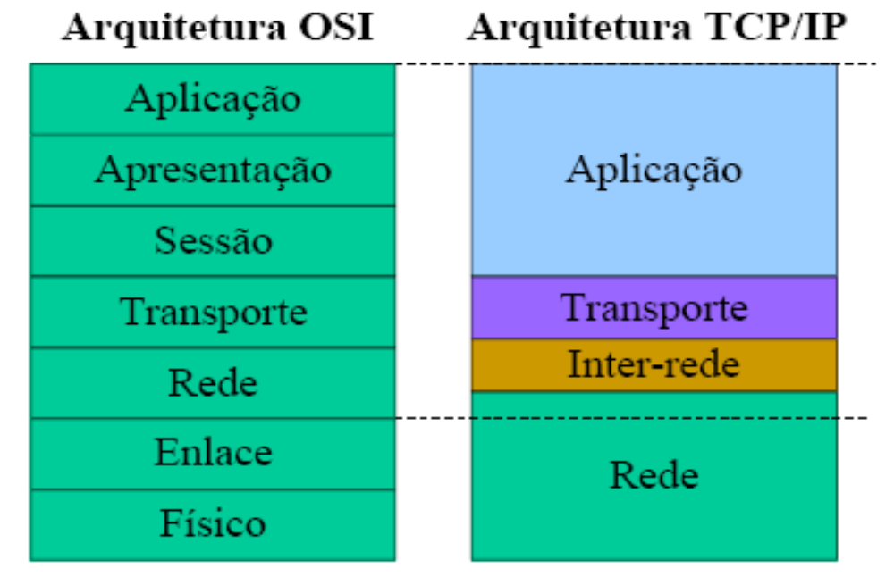
TCP/IP x OSI

Slide 20
TCP/IP x OSI
OSI e TCP/IP têm muita coisa em comum
baseiam-se no conceito de uma pilha de protocolos independentes
as camadas têm praticamente as mesmas funções (aplicação, transporte, rede,)
as camadas inferiores prestam serviços de transporte às aplicações

Slide 21
TCP/IP x OSI
Diferenças
TCP/IP padrão de facto e OSI padrão de jure
TCP/IP não distingue claramente serviços, interfaces e protocolos
TCP/IP não trata os níveis de enlace e físico
camada de rede OSI aceita serviço orientado e não-orientado a conexão
camada de rede TCP/IP é não-orientado a conexão

Slide 22
TCP/IP x OSI
Diferenças
camada de rede OSI: comutação de pacotes sob circuito virtual
camada de rede TCP/IP: comutação de pacotes
camada de transporte OSI só aceita serviço ÑOC
camada de transporte TCP/IP aceita OC e NÕC
serviço de transporte OSI é mais sofisticado e altamente confiável

Slide 23
TCP/IP x OSI
Diferenças
Em geral, serviços de apresentação e sessão são implementados pelas próprias aplicações TCP/IP de modo específico
camada de transporte TCP gerencia conexões entre processo
no OSI, gerenciamento de conexões é um serviço de sessão
TCP/IP é mais simples e prático
OSI mais estruturado e flexível

Slide 24
Protocolo IP
Serviço de datagrama não-confiável
endereçamento não confiável
facilidade de fragmentação e remontagem de pacotes
controle de erros somente sobre seu cabeçalho
identificação da importância do datagrama e do nível de confiabilidade exigido

Slide 25
Protocolo IP
Identificação da urgência de entrega e da ocorrência futura ou não de pacotes na mesma direção (pré-alocação), controle de congestionamento
campo especial indicando qual protocolo de transporte a ser utilizado no nível superior
roteamento
descarte e controle de tempo de vida dos pacotes

Slide 26
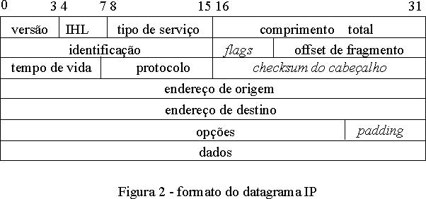
Datagrama IP

Slide 27
Datagrama IP
Versão: (4 bits) indica a versão do protocolo IP sendo usada, o que determina o formato do cabeçalho
IHL - Internet Header Length : (4 bits)
  indica o tamanho do cabeçalho em nº de palavras de 32 bits, indicando o início do campo de dados
  todos os campos do cabeçalho são de tamanho fixo, c/ exceção dos campos OPÇÕES e PADDING
  valor mínimo válido p/ o tamanho do cabeçalho é de 5 palavras (sem levar em conta os 2 campos) que é igual a 20 bytes (5 * 32 bits) = Hlen = 0101

Slide 28
Datagrama IP
Tipo de Serviço: (8 bits) especifica a qualidade do serviço que deve ser prestado pelas redes por onde passar o datagrama
  na teoria, podem ser especificados o Retardo, Desempenho, Confiabilidade, etc...
  na prática, os roteadores não processam estes parâmetros, ignorando este campo
precedence
D T R unused
precedente (3 bits): indica a
procedência do datagrama de
0 (procedência normal) a 7
(controle de rede)
D (1 bit): solicita um mínimo
de atraso na transmissão
T (1 bit) velocidade
R (1 bit) confiabilidade na
transmissão

Slide 29
Datagrama IP
Comprimento Total (Total Lenght): (16 bits)
  especifica o tamanho total do datagrama IP (header + dados)
  composto de 16 bits: tamanho máximo do datagrama é 2¹⁶ (65.535 bytes)
  datagramas desse tamanho são impraticáveis p/ a grande maioria dos computadores.
  Na verdade, todos os computadores na Internet devem estar preparados para aceitar datagramas de 576 bytes.

Slide 30
Datagrama IP
Identificação, Flags e Offset de Fragemento: estes 3 campos estão relacionados ao serviço de fragmentação
Tempo de vida (8 bits): indica o tempo máximo que o datagrama pode trafegar na rede
este tempo é decrementado em cada gateway de acordo c/ o tempo gasto p/ processá-lo
quando o campo atinge valor = 0 seg, o datagrama é descartado (evita loop infinito)

Slide 31
Datagrama IP
Protocolo (8 bits): indica o protocolo do nível superior (TCP ou UDP) que tratou os dados alocados no campo data do datagrama IP
Checksum (16 bits): é utilizado p/ garantir a integridade dos dados que constituem o cabeçalho do datagrama, cabe ao nível de transporte garantir a integridade dos dados
Endereço Origem e Destino (32 bits): identifica a fonte e o destino

Slide 32
Datagrama IP
Opções: tamanho variável e não é obrigatório
  pode conter nenhuma ou várias opções
  mas seu processamento deve ser executado por qualquer máquina IP que detecte sua presença
  o campo é dividido em duas partes:
    classe (controle, indicação de erros, medição e testes)
    nº da opção (identificam as funções auxiliares)
padding: (tamanho variável) usado p/ garantir que o comprimento do cabeçalho do datagrama seja sempre múltiplo inteiro de 32 bits

Slide 33
Fragmentação
um datagrama trafega por diversos tipos de rede
cada tecnologia de rede possui um tamanho pacote diferente :
  Ethernet: 1500 octetos
  Arpanet: 1000 octetos
  X.25: 128 octetos
quando uma sub-rede for transportar um datagrama maior do que pode suportar, é acionado o mecanismo de fragementação

Slide 34
Fragmentação
o datagrama é particionado em fragmentos menores
são transportados como datagramas independentes
os datagramas menores (fragmentos) recebem a cópia do cabeçalho do datagrama original, sendo alguns campos modificados

Slide 35
Campos de Fragmentação
Os campos identificação, fragment offset e flag são usados na montagem dos fragmentos
identificação (16 bits): contém o nº que identifica o datagrama
  este campo é copiado nos headers dos fragmentos p/ permitir ao destinatário saber a qual datagrama original pertencem os fragmentos

Slide 36
Campos de Fragmentação
fragment offset (13 bits):
  indica a posição do fragmento no datagrama original, numerando a partir do 0 (zero)
  um datagrama original de 1400 octetos, segmentado em 3 partes:
    1ª) fragment offset = 0;
    2ª) fragment offset = 600;
    3ª) fragment offset = 1200;

Slide 37
Campos de Fragmentação
flags (3 bits): cada um com uma função específica
  1º bit (DF - don’t fragment ): quando setado, significa que o datagrama não pode ser fragmentado
  2º bit (MF - more fragments): setado significa que existem mais fragmentos

Slide 38

Exemplo de Fragmentação
um datagrama original c/ 1400 octetos p/ trafegar em uma rede c/ Maximum Transfer Unit - MTU = 600
o gateway G1 fragmenta o datagrama original em 3 partes conforme a figura a seguir
LAN 1
MTU = 1500
LAN 3
MTU = 1500
LAN 2
MTU = 600
G1
G2

Slide 39
Exemplo de Fragmentação
header dados dados dados
IP 600 octetos 600 octetos 600 octetos
header dados
IP 600 octetos
1º fragmento (offset 0)
MF = 1
header dados
IP 600 octetos
2º fragmento (offset 600)
MF = 1
header dados
IP 600 octetos
3º fragmento (offset 1200)
MF = 0

Slide 40
Fragmentação
os fragmentos serão encaminhados até o destino de maneira independente, sendo remontados, apenas ao concluir a viagem, no destino
as redes de maior MTU encontradas, após a fragmentação do datagrama, serão sub-utilizadas em sua capacidade de vazão de dados
o destinatário após receber o 1º fragmento (independente de qual seja) inicializa um temporizador p/ aguardar a finalização do datagrama

Slide 41
Fragmentação
se ocorrer time-out antes da chegada de todos os fragmentos, o datagrama é descartado
sendo assim, a fragmentação aumenta a probabilidade de perda de um datagrama
todavia, não é necessário que se utilize grandes buffers p/ tratar o datagrama

Slide 42
Endereçamento
p/ rotear os datagramas, os gateways analisam os endereços IP no header do datagrama
endereço IP é uma palavra de 32 bits, estruturado em classes, que identifica a rede e a estação na rede
toda estação tem um único endereço para qualquer tipo de comunicação
endereça 2³² = aprox. 4 bilhões de máquinas

Slide 43
Classes de Endereços IP
0 1 7 8 31
A
0 id. rede id. estação
0 1 2 15 16 31
B
1 0 id. rede id. estação
0 1 2 15 23 24 31
C
1 1 0 id. rede id. estação
0 1 2 3 4 31
D
1 1 1 0 endereço multicast
0 1 2 3 4 31
E
1 1 1 1 0 reservado para uso futuro

Slide 44
Endereços IP
as classes A,B,C permitem o endereçamento direto à estação na rede Internet
a classe D permite efetuar broadcasting
a classe E reservada p/ uso futuro
a classe é determinada em função do número de estações ligadas às redes e do nº de redes interconectadas

Slide 45
Endereços IP
são representados por 4 nº decimais, separados por pontos
cada nº inteiro corresponde a um octeto (8 bits)
128 . 10 . 2 . 30 (end IP)
endereços de rede são atribuídos de forma única por um órgão central NIC - Network Information Center
endereços de estação são de responsabilidade da própria entidade
(32 bits)
10000000 00001010 00000010 00011110

Slide 46
Endereços Classe A
7 bits p/ identificar a rede
24 bits restantes definem o endereço local da estação
é usada p/ redes de grande porte
endereços variam de 1 a 126
cada rede tem capacidade de endereçar 16 milhões de estações
a Arpanet é uma rede desta classe

Slide 47
Endereços Classes B e C
classe B: usa dois octetos p/ o nº da rede e 2 octetos p/ endereços de estações
  variam na faixa de 128.1 a 191.254
  capacidade p/ 16.382 redes
  cada rede pode conter cerca de 65.534 estações
classe C: 3 octetos p/ rede e 1 octeto p/ estações
  variam na faixa de 192.1.1 a 223.254.254
  capacidade p/ 2.097.152 redes
  cada rede pode endereçar 254 estações

Slide 48
Endereços Classes D e E
Classe D - usados p/ multidifusão
  multidifusão: vários computadores em um mesmo segmento de LAN
    formação de grupos de computadores (ex. grupo de roteadores) (RFC 1340)
  de 224.1.1 a 239.254.254
Classe E - uso futuro
  de 240.1.1 a 247.254.254
obs: 0 e 255 funções especiais

Slide 49
Endereçamento IP
o valor "0" no endereço IP significa "este"
o valor "1", todos” (255 - broadcast).
0 0 0 0 0 0 0 0 0 0 0 0 0 0 0 0 0 0 0 0 0 0 0 0 0 0 0 0 0 0 0 0
Esta estação
0 0 ................ .0 0 estação
Uma estação desta rede
1 1 1 1 1 1 1 1 1 1 1 1 1 1 1 1 1 1 1 1 1 1 1 1 1 1 1 1 1 1 1 1
Difusão na rede local
rede 1 1 1 1 1 1 1 1 1 1 1 1 1 1 1 1
Difusão na rede específica
127 qualquer coisa
Loopback

Slide 50
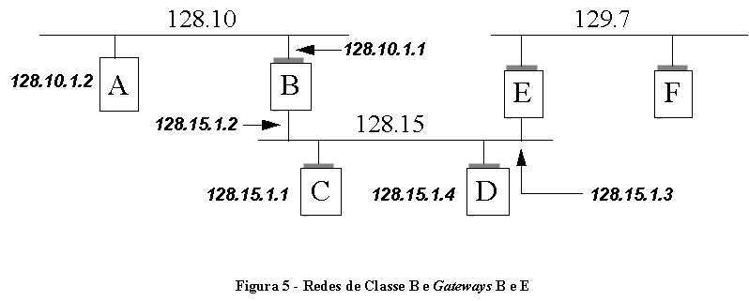
Endereçamento IP
Obs: O endereço IP é associado às interfaces e não aos hosts

Slide 51
Loopback
127.xx.yy.zz = ex. 127.0.0.0
são reservados p/ teste de loopback
datagrama c/ este endereço não trafega na rede
utilizado pelo host gerador do mesmo p/ testar sua interface de comunicação
o datagrama retorna “antes” de ir
são processados localmente e tratados como pacotes de entrada

Slide 52
Máscaras de (Sub-)Rede
O endereço 255 é usado como máscara de rede = netmask
identifica quais bits de um end IP designam a rede e quais designam as estações (hosts):
    Classe A = 255.0.0.0
    Classe B = 255.255.0.0
    Classe C = 255.255.255.0
roteadores usam também p/ identificar sub-redes

Slide 53
Máscaras de (Sub-)Rede
P/ saber se 2 end IPs são da mesma rede ou de redes diferentes, faz-se uma operação AND binária c/ a máscara da rede
se o resultado for o mesmo, os equipamentos estão na mesma rede
200 . 18 . 5 .
00000011
200 . 18 . 5 .
01000011
AND
255.255.255. 00000000
AND
255.255.255. 00000000
200 . 18 . 5 .
00000000
200 . 18 . 5 .
00000000
200 . 18 . 5 . 0
Mesma rede
200 . 18 . 5 . 0

Slide 54
Sub-rede
2 computadores c/ a mesma identificação de rede, supõe-se que estão no “mesmo cabo”
Rede TESTE - 150.162.0.0
NPD
DTEC
INE
EPS
150.162.10.7
150.162.70.3
150.162.60.1
150.162.50.2

Slide 55
Sub-rede
São apenas divisões internas
são criadas pelo administrador de rede
externamente são transparentes
150.162.10.0
NPD
INE
150.162.60.0
Rede Teste
150.162.0.0
150.162.70.0
150.162.50.0
Reitoria
Produção

Slide 56
Sub-rede
À medida que a rede cresce, às vezes, faz-se necessário segmentá-la, criando sub-redes
ex. a UFSC tem várias sub-redes: (Reitoria, NPD, Biblioteca, Eng. Produção, Elétrica, Mecânica,INE, etc)
Seu end IP pode ser configurado p/ 254 sub-redes
Rede Host
8 bits p/ sub-rede = 254
8 bits p hosts = 254
150 162
50 1
Rede Sub-rede Host
150 162
50
1

Slide 57
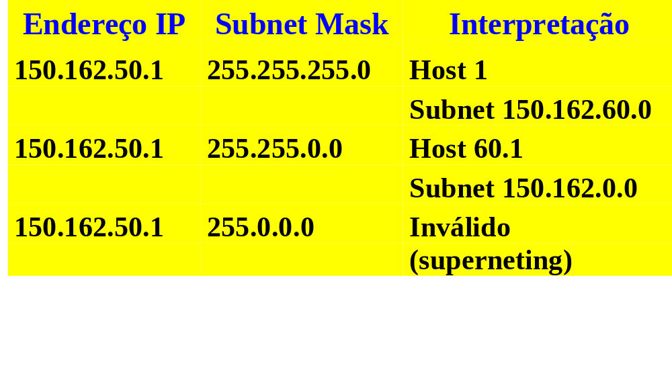
Sub-rede
São identificadas a partir da máscara da (sub-)rede (subnet mask)

Slide 58
Sub-rede - Classe C
O máscara de sub-rede classe C
Netmask = 255 .255 .255 .192
hosts
1 1 1 1 1 1 1 1 1 1 1 1 1 1 1 1 1 1 1 1 1 1 1 1
1 1
2⁶ = 64
62 hosts possíveis
tudo 0 e tudo 1
são reservados
* Os bits 7 e 8 do octeto, de identificação dos hosts, indicam a sub-rede
* Valor = 1 1 - máscara da sub-rede
0 1 - sub-rede = 64
1 0 - sub-rede = 128
0 0 - não usado

Slide 59
Sub-rede - Classe C
Rede
host
200 . 18 . 5 .
1
Netmask = 255.255.255.0
Rede
Sub-rede
Hosts
200 . 18 . 5 .
1 0
1 0 ....... 0 1
0 1
2 bits p/ subrede 01 = 64
ou 10 = 128
6 bits p/ hosts = 62 hosts
Netmask = 255.255.255.192
8 bits

Slide 60
Sub-rede - Classe C
Identificação
endereço
netmask
200.18.5. 66 255.255.255. 192
200.18.5. 01000010
255.255.255. 11 000000
AND P/ 7 E 8 BITS
200 . 18 . 5 . 01 000010
01
AND
255.255.255. 11 000000
01
000010
Sub-rede = 64
Host = 2

Slide 61
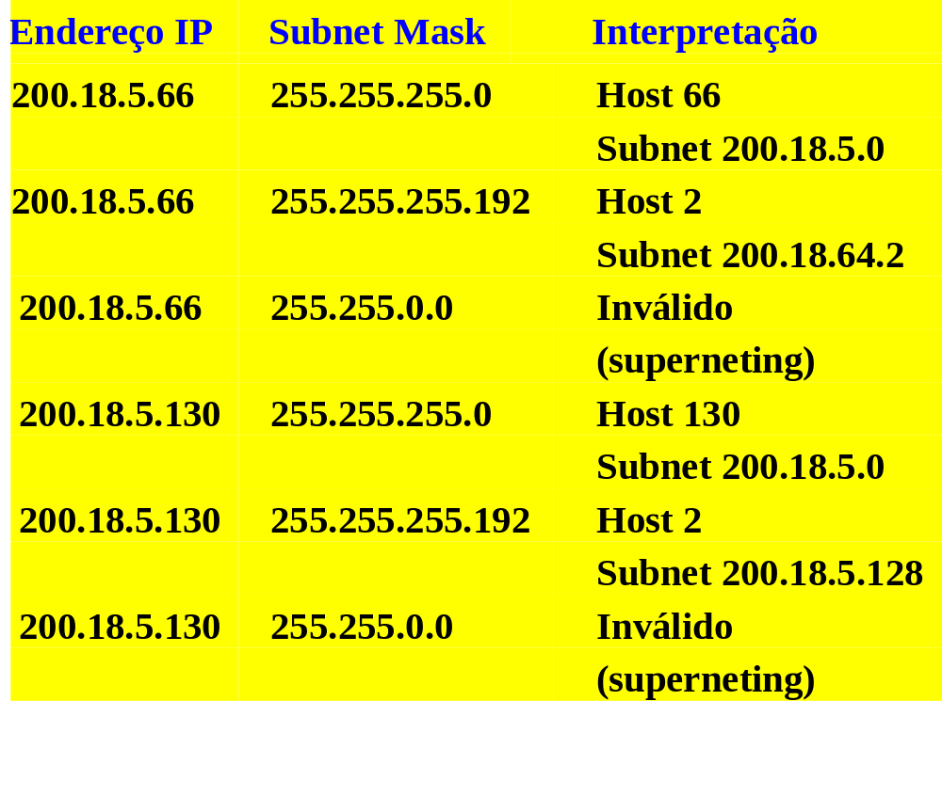
Sub-redes - Classe C

Slide 62
Mapeamento de Endereços
TCP/IP não faz restrição às redes que interliga
basta ter uma interface que compatibilize a tecnologia específica da rede c/ o protocolo IP
a interface é um drive que recebe os datagramas IP e os transmite através da rede específica (Ethernet, X.25, Token-ring, etc)
end. IPs, que são lógicos, devem ser traduzidos p/ endereços físicos dos hosts

Slide 63
Mapeamento de Endereços
Em redes Ethernet, o endereço MAC (48 bits)
superior ao tamanho do endereço IP (32 bits) e diferente também na estrutura do end IP
End IP: 150.162.60.1 - 32 bits
End MAC Ethernet: AACF34939900 - 48 bits

Slide 64
Mapeamento de Endereços
solução simples: criar tabelas c/ associação direta entre end lógico IP e o end físico (end MAC)
problema: quando há uma falha no hardware (placa Ethernet), a interface da máquina é substituída, mudando o endereço na tabela
a solução deste problema é chamada de address resolution

Slide 65
Address Resolution
Arquitetura TCP/IP possui 2 protocolos específicos p/ a resolver endereços dinamicamente:
  ARP: Address Resolution Protocol
  RARP: Reverse Address Resolution Protocol
ARP - endereço IP em endereço físico
RARP - endereço físico em endereço IP
a solução dinâmica elimina as tabelas fixas
cria uma independência entre os endereços
o mapeamento é direto c/ as estações

Slide 66
Mapeamento do ARP
uma estação não conhece o endereço físico da estação destino, somente seu endereço IP
p/ descobrir, envia uma solicitação ARP em broadcasting, contendo o end IP a ser mapeado
“ESSA MENSAGEM É DIFUNDIDA. Eu sou uma Solicitação ARP. Estou procurando por uma estação com endereço IP 200.18.5.2. Fui enviada por uma estação com endereço IP 150.162.50.1 e endereço MAC CCD466320C.”
Difusão MAC
FFFFFFFFFFFF
Origem MAC
CCD466320C
Tipo ARP
0806
IP Origem
150.162.50.1
IP Destino
200.18.5.2
Solicitação
ARP
CRC

Slide 67
Mapeamento do ARP
Difusão: todas as estações recebem a solicit. ARP
somente a estação que reconhece o seu end IP, irá responder
a resposta é uma msg contendo end IP e o end físico da estação procurada
“Este FRAME está endereçado a CCD466320C. Eu sou uma resposta ARP. Estou procurando por uma estação com endereço IP. Meu endereço IP 200.18.5.2 e meu endereço MAC AA1133445C61.”
Destino MAC
CCD466320C
Origem MAC
AA1133445C61
Tipo ARP
0806
IP Origem
200.18.5.2
IP Destino
150.162.50.1
Solicitação
ARP
CRC

Slide 68
Mapeamento do ARP
A resposta é enviada diretamente à estação emissora
isto é possível pois a solicitação ARP contém o end origem
a partir deste momento, a máquina origem passa a usar o end físico destino p/ enviar seus datagramas

Slide 69
O Segredo do Mapeamento
o uso de broadcast em uma LAN é oneroso
todos os nós devem processar a msg ARP
p/ minimizar o impacto, as estações aprendem os endereços
armazenam todos os datagramas ARP recebidos
quando enviar um datagrama, pesquisa em sua tabela ARP cache
encontrando, não precisa efetuar o broadcast

Slide 70
Otimização do ARP
ao enviar um broadcast p/ descobrir um endereço, a estação origem fornece também o seu end IP e o seu end físico correspondente
todos recebem a solicitação ARP, em broadcast, e aprendem o end da estação origem
evita que, no futuro, outras estações, inclusive a estação procurada, envie uma msg ARP, em broadcast, p/ descobrir o seu endereço

Slide 71
Reverse ARP - RARP
soluciona o problema inverso ao do ARP: quando uma estação não conhece o seu end IP
ex: o end IP de uma máquina é conservado na área de armazenamento secundário (HD)
o S.O. vai buscá-lo no processo de STARTUP
como uma máquina s/ HD irá buscar seu end IP?
máquinas s/ disco usam TCP/IP p/ obter, em um servidor, seu boot imagem inicial

Slide 72
RARP
utiliza o mesmo princípio básico do ARP
uma estação que não conhece o seu próprio end IP, ou de uma outra estação, recupere-o a partir de seu endereço físico
uma estação, denominada de servidora RARP, possui as informações de mapeamento de todas as estações da rede
pode haver um ou mais servidores RARP
primário e secundários - hierarquia de resposta

Slide 73
Protocolo ICMP
Internet Control Message Protocol
obrigatório em implementações da camada IP
usado em transferências de mensagens entre roteadores e estações na rede Internet
as msgs, em sua maioria, indicam a ocorrência de problemas no transporte de algum datagrama
servem também p/ operações de controle

Slide 74
Protocolo ICMP
MSG ICMP
utiliza o IP p/ enviar as msgs (não tem garantia de entrega)
apesar de utilizar os serviços do protocolo IP também é considerado integrante da camada de rede
header
IP
dados IP
quando há algum problema previsto, a msg ICMP, descrevendo a situação, é preparada e entregue ao IP que entrega ao destino

Slide 75
Formato da Msg ICMP
0 7 8 15 16 31
tipo código checksum
parâmetros
...................
informação

Slide 76
Campos da Msg ICMP
campo tipo identifica a msg ICMP em particular (destination unreachable, time exceeded, redirect, etc.)
campo código é usado na especificação dos parâmetros da msg (há casos que é preciso mais detalhes do problema da msg p/ isso utiliza-se o codigo)
campo parâmetros especifica o datagrama originador, nº de sequencia da msg, etc
campo informação fornece dados adicionais sobre o problema (destino inacessível; controle de fluxo; redirecionamento de rota, time-out, etc)

Slide 77
Comunicação IP - Sem roteamento
Máscara de rede: 255.255.255.0
Sol
Lua
Vento
Água
200.18.5.1
200.18.5.2
200.18.5.3
200.18.5.4
Nome do Host End MAC Ethernet End IP
Sol AA2233445566 200.18.5.1
Lua BB2233445566 200.18.5.2
Vento CC2233445566 200.18.5.3
Água DD2233445566 200.18.5.4

Slide 78
Comunicação IP - Sem roteamento
Estudo de Caso: digamos que vamos enviar um arquivo do host Sol p/ o host Água
1.digamos que não sabemos o end MAC Água
2. O software que roda IP no Sol sabe seu próprio IP e sabe o IP da Água
3. O sw IP do Sol executa um and binário p/ verificar se são da mesma rede
4. Tem a resposta que sim

Slide 79
Comunicação IP - Sem roteamento
5 - Envia uma solicitação ARP requisitando o end MAC Água
6 - a Água envia uma resposta ARP, fornecendo seu end MAC
7 - Sol transfere o arquivo p/ Água

Slide 80
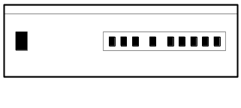
Comunicação IP - Com Roteamento
200.18.5.70
200.18.5.131
eth0
eth1
Router
Tornado
Sol
Lua
Vento
Água
200.18.5.67
200.18.5.69
200.18.5.129
200.18.5.130
Máscara de rede: 255.255.255.192
Nome do Host End MAC Ethernet End IP
Sol AA2233445566 200.18.5.67
Tornado - eth0 BB2233445566 200.18.5.70
Tornado - eth1 CC2233445566 200.18.5.131
Água DD2233445566 200.18.5.130

Slide 81
Algoritmo de Transmissão IP
1: w = my_IPaddress
2: W = my_MACaddress
3: x = destination_Ipaddress
4: X = destination_MACaddress
5: Y = my_subnet_mask
6: z = my_default_router_Ipaddress
7: Z = my_default_router_MACaddress
8: IF (w AND y) = (x AND y) THEN
9: LOOKUP_MAC (x)
10: IF found THEN
11: SEND_PACKET (X, x)
12: ELSE
13: SEND_ARP (x)
14: SEND_PACKET (X, x)
15: END_IF
16: ELSE
17: LOOKUP_MAC (z)
18: IF found THEN
19: SEND_PACKET (Z, x)
20: ELSE
21: SEND_ARP (z)
22: SEND_PACKET (Z, x)
23: END_IF
24: END_IF

Slide 82
SLIP * PPP
Serial Line Internet Protocol
usado p/ conduzir um datagrama IP em uma linha assíncrona entre computadores IP, usando modems de conexão telefônica
Point-to-Point Protocol
usado nas conexões síncronas entre roteadores IP ou computadores
também opera em modo assíncrono p/ conexões seriais

Slide 83
SLIP
Usado em conexões seriais assíncronas via modems telefônicos (dial-up)
bastante simples, protocolo de encapsulamento p/ o datagrama IP
orientado a caracteres especiais hexa (C0h)
é sensível a padrões de bits específicos dentro dos dados
certos procedimentos de controle de fluxo podem causar problemas (XON, XOFF)
requer 8 bits p/ transmissão de dados, sem paridade e o controle de fluxo é por hardware

Slide 84
PPP
Trata-se de um protocolo baseado em protocolos, de modo que os roteadores de diferentes fornecedores podem ser conectados nas linhas seriais
oferece um mecanismo p/ que datagramas de diferentes stacks de protocolo (IP, IPX, DECNet) possam ser multiplexados seqüencialmente no mesmo circuito físico
incluí uma grande quantidade de funções especiais, que o torna superior a outros protocolos
LQM - Monitoramento da Qualidade do Enlace

Slide 85
PPP - Recursos
Método de enquadramento que apresenta a extremidade de um quadro e o início do outro sem nenhuma ambigüidade
  o formato do quadro também lida c/ detecção de erros
um protocolo de enlace que é usado p/ ativar linhas, testá-las, negociar opções e desativá-las novamente quando não forem mais necessárias. Esse protocolo é o LCP (link Control Protocol)

Slide 86
PPP - Recursos
Uma maneira de negociar as opções da camada de rede de modo independente do protocolo da camada de rede a ser utilizado.
O método escolhido deve ter um NCP (Network Control Protocol) diferente p/ cada camada de rede aceita
Bytes 1 1 1 1 ou 2 Variável 2 ou 4 1
Flag
01111110
Endereço
11111111
Controle
00000011
Protocolo
Carga
Útil
Check-
Sum
Flag
01111110

Slide 87
PPP
Conexão PC doméstico a um provedor Internet
1. O PC chama o roteador do provedor via modem
2. Depois do modem estabelecer a conexão física, o PC enviará uma série de pacotes LCP p/ negociar os parâmetros PPP a serem usados
3. Pacotes NCP serão trocados p/ configurar a camada de rede
  atribui dinamicamente um end IP
4. Neste momento, o PC passa a ser um host Internet

Slide 88
PPP
Conexão PC doméstico a um provedor Internet
5. Ao final da transmissão, o NPC é usado p/ liberar a conexão de rede
6. E o LCP é usado p/ liberar a conexão de enlace
7. Finalmente, o computador solicitará que o modem desligue o telefone, liberando a conexão física da camada.
Modem Modem
LCP LCP
NCP NCP
IP IP
NCP NCP
LCP LCP
Modem Modem

Slide 89
Bytes 1 1 1 1 ou 2 Variável 2 ou 4 1
Flag
01111110
Endereço
11111111
Controle
00000011
Protocolo
Carga
Útil
Check-
Sum
Flag
01111110
Flag é o mesmo utilizado pelo HDLC
Endereço é sempre o mesmo, evita o problema da necessidade de atribuição de endereços de enlace de dados
Controle padrão p/ serviços não confiáveis, não oferece seqüenciação e confirmação
existe uma outra configuração p/ serviços confiáveis (RFC1663)
Protocolo indica se é: LCP, NCP, IP, IPX, OSI CLNP, AppleTalk, etc

Slide 90
Bytes 1 1 1 1 ou 2 Variável 2 ou 4 1
Flag
01111110
Endereço
11111111
Controle
00000011
Protocolo
Carga
Útil
Check-
Sum
Flag
01111110
Carga Útil tem tamanho variado, podendo estender-se até o tamanho máximo negociado
  se não for negociado nenhum tamanho, 1500 bytes é o default
Checksum é negociado: 2 ou 4 bytes
PPP é um mecanismo de enquadramento multiprotocolo, adequado p/ utilização entre modems, em linhas seriais e outras camadas físicas

Slide 91
Camada de Transporte
Arquitetura TCP/IP
especifica 2 tipos de protocolos:
  TCP (Transmission Control Protocol)
  UDP (User Datagram Protocol)
TCP é orientado à conexão e garante a transferência confiável de dados
UDP é não orientado à conexão, simples extensão do IP e não garante a entrega de dados
a utilização de um ou de outro depende das necessidades da aplicação (SNMP-UDP, FTP-TCP)

Slide 92
Protocolo TCP
foi projetado p/ funcionar c/ base em um serviço de rede s/ conexão e s/ confirmação
interage de um lado c/ processos de aplicação e de outro c/ o protocolo da camada de rede
a interface c/ os processos de aplicação consiste em um conj de chamadas
a interface c/ a camada inferior (rede) é através de um mecanismo assíncrono
APLICAÇÕES
TCP
IP

Slide 93
Protocolo TCP
APLICAÇÕES
portas
p/ que vários processos simultaneamente usem os serviços do TCP, é usado o conceito de porta
cada processo de aplicação, em um dado momento, é identificado por uma porta diferente
TCP
IP

Slide 94
Portas
APLICAÇÕES
portas
As portas abaixo de 256
são chamadas portas conhecidas e reservadas
p/ serviços-padrão
(RFC 1700)
TCP
Aplicação Portas
Default
FTP 20 dados
21 controle
TELNET 23
SNMP 161
162 (trap)
IP

Slide 95
TCP
o processo de aplicação transmite seus dados, de tamanho variável, fazendo chamadas ao TCP
ao TCP cabe a fragmentação destes dados, formando os segmentos
segmentos são unidades de transferência de dados do protocolo TCP
a troca de segmentos serve p/ estabelecer conexão, transferir dados, etc

Slide 96
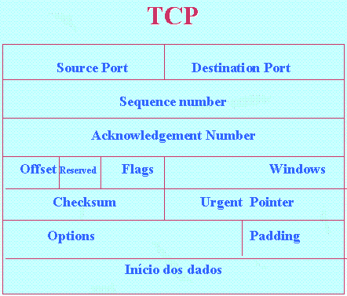
Segmento TCP

Slide 97
Campos do Segmento TCP
Source Port and Destination Port: (16 bits cada):
  ponto de acesso de serviço (SAP) da camada TCP
  canal virtual de comunicação entre a aplicação e o TCP
  identifica porta de origem e porta de destino
Sequence Number: (32 bits) identifica o nº de seqüência do segmento
Acknowledgement Number: (32 bits) identifica o próximo segmento esperado (piggybacking)

Slide 98
Campos do Segmento TCP
Flags: (6 bits)
  URG: sinaliza um serviço urgente
  ACK:envio de uma confirmação válida no cabeçalho
  PSH:entrega de dados urgente à aplicação, s/ bufferização
  RST: resetar a conexão
  SYN:sincronizar o nº de seqüência
  FIN: encerramento da conexão
Offset: (4 bits) tamanho do header TCP em número de 32 bits
Reserved: (6 bits) reservado p/ uso futuro

Slide 99
Campos do Segmento TCP
Windows: (16 bits) indica o tamanho da janela que o indicador da conexão está apto a operar
  o valor é negociado durante o estabelecimento da conexão
Checksum: (16 bits) utilizado p/ detecção de erros
  algoritmo complexo e não apenas p/ o header

Slide 100
Campos do Segmento TCP
Urgent Pointer: (16 bits) sinaliza à aplicação a presença de dados urgentes na mensagem, indicando a posição destes dados na mensagem
Options (tamanho variável) oferece recursos extras, não previstos no header comum
  ex. MMS (Maximum Segment Size): define o tamanho máximo de segmentos TCP
Padding: (tamanho variável) complemento do campo Options p/ somar 32 bits ( setado em 1)

Slide 101
Campos do Segmento TCP
Data: o TCP decide qual o tamanho do segmento no estabelecimento da conexão
pode acumular várias escritas em um único segmento
ou dividir os dados de uma única escrita em vários segmentos

Slide 102
Gerenciamento de Conexão TCP
Host A
Host B
Pedido
Conexão
Seq(20) - Flags (SYN)
Recepção do pedido de conexão
Conexão
Aceita
Confirmação
Conexão (ACK)
Seq(200) - Flags (ACK, SYN) - ACK21
Envio de confirmação
p/ o ACK recebido
Seq(21) - Flags (ACK) - ACK(201)
Recepção
do ACK
Estabelecimento de Conexão

Slide 103
Gerenciamento de Conexão TCP
Host A
Host B
Pedido
Desconexão
Seq(22) - Flags (ACK) - Data(50)
Recepção do pedido de desconexão
Confirmação
Desconexão
(ACK)
Seq(201) - Flags (ACK) - ACK(72) - Data(30)
Desconexão
Aceita
Envio de confirmação
p/ o ACK recebido
Seq(72) - Flags (ACK) - ACK(231) - Data (40)
Recepção
do ACK
Transferência de Dados

Slide 104
Gerenciamento de Conexão TCP
Host A
Host B
Pedido
Desconexão
Seq(112) - Flags (FIN,ACK) - ACK (231)
Recepção do pedido de desconexão
Desconexão
Aceita
Confirmação
Desconexão (ACK)
Seq(231) - Flags (ACK, FIN) - ACK251
Envio de confirmação
p/ o ACK recebido
Seq(251) - Flags (ACK) - ACK(232)
Recepção
do ACK
Encerramento de Conexão

Slide 105
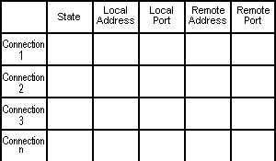
Gerenciamento de Conexão TCP
Uma tabela de conexão é usada p/ gerenciar todas as conexões existentes
State: estado da conexão (closed, closing, listening, waiting, and so on)

Slide 106
Serviços do TCP
Full-duplex
sequenciação
controle de fluxo;
piggybacking;
controle de erros;
temporização de entrega;
confirmação;
sinalização de dados urgentes.

Slide 107
UDP - User Datagram Protocol
protocolo de transporte mais simples
opera no modo s/ conexão
oferece um serviço de datagrama não confiável
é uma simples extensão do protocolo IP
foi desenvolvido p/ aplicações que não geram volume muito alto de tráfego na Internet
não utiliza mecanismos de reconhecimento

Slide 108
UDP - User Datagram Protocol
não assegura que as msgs transmitidas chegam ao destino
não faz ordenação e controle de fluxo
a aplicação que utiliza o UDP deve tratar a falta de confiabilidade
como IP, só implementa checksum (opcional) p/ o seu próprio header
aplicações SNMP, DNS, BOOTP usam UDP

Slide 109
Funcionamento do UDP
recebe dos processos de aplicação origem pedidos de transmissão de msgs
encaminha-os ao IP que é o responsável pela transmissão
na estação destino, ocorre o processo inverso
o IP entrega as msgs recebidas ao UDP
o UDP, por sua vez, repassa-os ao processo de aplicação

Slide 110
Encapsulamento de um Datagrama UDP
Header
UDP
Dados
UDP
Header
IP
Dados IP
Header
Frame
Dados Frame

Slide 111
UDP - User Datagram Protocol
sua principal função é multiplexar na origem e desmultiplexar no destino
utiliza também os conceitos de portas p/ identificar os processos de aplicação
0 15 16 31
UDP Source Port UDP Destination Port
UDP Message Lenght UDP Checksum
Data
Formato do Datagrama UDP

Slide 112
O Nível de Aplicação
Arquitetura TCP/IP
aplicações são implementadas de forma isolada
não existe um padrão que defina como deve ser estruturada
aplicações trocam dados utilizando diretamente a camada de transporte (TCP ou UDP) através de chamadas padronizadas API - Application Program Interface
  Berkeley Sockets
  TLI (System V)

Slide 113
Socket
um socket identifica univocamente um usuário TCP
permite a associação entre processos de aplicação
o identificador da porta é concatenado ao endereço IP, onde a entidade TCP está rodando, definindo um socket
socket(23,200.18.5.1)
End
Porta
End
IP

Slide 114
Socket
A associação entre 2 processos cooperantes (cliente/servidor) é identificada por um par de sockets (socket1, socket2)
uma vez estabelecida uma conexão, cada socket corresponde a um ponto final dessa conexão
Aplicação
Aplicação
Socket1
Ip,Porta
P1
P2
Socket2
Ip,Porta
TCP
TCP
IP
IP

Slide 115
Socket
Uma associação entre 2 processos de aplicação é definida como uma quíntupla:
{protocolo, end local, processo local, end remoto, processo remoto}
  protocolo: TCP ou UDP
  end local ou remoto: porta + end IP
  processo local ou remoto: identifica a aplicação local (PID)
Já temos endereços suficientes
Endereço MAC
Endereço IP
Endereço de Porta
Dados

Slide 116
Aplicações TCP/IP
FTP
SMTP
TELNET
HTTP
SNMP
DNS
TFTP
TCP
UDP
IP

Slide 117
Domain Name System
aplicações utilizam endereço IP (200.18.5.1) p/ abrir uma conexão (vide socket)
os usuários preferem identificar as máquinas através de nomes (sol.climerh.rct-sc.br)
sendo assim, é necessário um esquema de gerência de nomes e endereços
na ARPANET, um único arquivo (hosts.txt) mapeava todos os endereços e nomes
problema de manutenção a medida que a rede cresceu

Slide 118
Domain Name System
o DNS é um sistema hierárquico e distribuído implementado c/ um algoritmo computacional eficiente
usado p/ o mapeamento de nomes de hosts em endereços IP
p/ mapear, um programa aplicativo executa um procedimento de biblioteca - resolver - e passa o nome procurado como parâmetro
o resolver envia um datagrama IP p/ um servidor de nomes DNS, que retorna o end IP
de posse do end IP, a aplicação pode criar um socket e estabelecer a associação

Slide 119
Domain Name System
define a sintaxe dos nomes usados na Internet
nomes das máquinas são divididos em partes separadas por pontos: lua.climerh.rct-sc.br
cada parte corresponde a um domínio de autoridade
o 1º nome lua corresponde ao nível mais baixo
o último br corresponde ao nível mais alto na hierarquia, cujo o domínio de autoridade é do próprio NIC

Slide 120
Domain Name System
Hierarquia de Nomes
RAIZ
au
uk
br arpa com edu gov mil org
com
gov
rnp
rct-sc

Slide 121
Domain Name System
o mecanismo p/ resolução de nomes percorre a árvore de cima p/ baixo até chegar a máquina
quando um servidor de nomes recebe a solicitação, verifica se o nome pertence ao seu domínio e resolve a tradução
se o nome não está no seu domínio, ele informa qual o servidor que pode fazer a tradução
isso é possível porque cada servidor de domínio controla os domínios que estão abaixo dele

Slide 122
DNS
cada um dos níveis percorridos é referenciado como sendo um domínio
na maioria dos casos, não é preciso ter acesso a todos os domínios de um nome p/ encontrar o endereço correspondente
os servidores de nomes, muitas vezes, possuem informações sobre mais de um domínio
evita uma ou mais consultas
sol.climerh.rct-sc.br é um domínio
climerh.rct-sc.br é outro domínio
rct-sc.br e br também são domínios

Slide 123
Otimização do DNS
aplicações normalmente têm acesso ao DNS local
DNS local pode ser implementado p/ guardar os últimos acessos feitos e assim resolver consultas locais
esta abordagem simplifica e otimiza, evitando que executem buscas na árvore de domínios
DNS, além do serviço de nomes, contém também as propriedades do ambiente (tipo da maq, protocols, serviços, etc)

Slide 124
FTP - File Transfer Protocol
permite que o usuário transfira, renomeie ou remova arquivos e diretórios remotos
só permite a transferência de arquivos completos
a operação FTP baseia-se no estabelecimento de 2 conexões entre o cliente e o servidor
cliente: módulo FTP que está solicitando o acesso a arquivos remotos
servidor: módulo FTP que fornece o acesso aos arquivos

Slide 125
FTP
conexão de controle: usada na transferência de comandos
conexão de dados: usada p/ a transferência de dados
Cliente FTP
Servidor FTP
Processo
Transf.
Dados
Processo
de
Controle
Processo
Transf.
Dados
Processo
de
Controle
Sistema Operacional
Sistema Operacional
Conexão de controle
TCP/IP
Conexão de controle

Slide 126
FTP
conexão de controle permanece aberta enquanto durar a sessão FTP
durante uma sessão pode-se transferir vários arquivos, cada um deles com uma conexão de dados específica
permite transferir arquivos do tipo texto (conj de caract ASCII e EBCDIC) ou binário (conj de caract de 8 bits)
a confiabilidade das transferências fica por conta do TCP, o FTP não implementa controles adicionais, a não ser a exigência de senha do usuário

Slide 127
TFTP - Trivial File Transfer Protocol
serviço simplificado p/ a transferência de arquivos
não implementa mecanismos de autenticação (senhas do usuário)
só opera em uma conexão
usa o UDP para transporte de blocos de dados c/ tamanho fixo (512 Kb)
utiliza o mecanismo de bit alternado p/ confirmação e controle de fluxo

Slide 128
Telnet - Terminal Virtual
protocolo que permite que o usuário de um sistema possa acessar um sistema remoto através de uma sessão de terminal
o usuário opera como se estivesse conectado diretamente àquele sistema
o usuário, em uma máquina X, abre uma sessão em uma máquina Y
comandos digitados na máq X são processados na máq Y e o resultado exibido no monitor da maq X

Slide 129
Telnet - Terminal Virtual
junto c/ o comando que dispara o Telnet, o usuário informa o nome ou o endereço da máquina remota c/ quem deseja se comunicar
  telnet sol.climerh.rct-sc.br ou
  telnet 200.18.5.1
gera um pedido de estabelecimento de conexão via TCP
uma vez estabelecida a conexão, a máquina remota vira um servidor Telnet e a máquina local se torna um cliente Telnet

Slide 130
Telnet - Terminal Virtual
Cliente TELNET
Servidor TELNET
Sistema Operacional
Sistema Operacional
Teclas
pressionadas
Envia teclas pressionadas
e recebe as atualizações
p/ vídeo
Atualizações
no vídeo
TCP/IP

Slide 131
SMTP - Simple Mail Transfer Protocol
Usuário
envia
msg
Local SMTP
Server
Interface
c/
usuário
Cliente envia
background
Spool p/msg
enviadas
TCP/IP
Caixas postais
msg recebidas
Servidor
recebe msg
Usuário
recebe
msg

Slide 132
SMTP
a aplicação provê uma interface c/ o usuário p/ enviar e receber mensagens
quando o usuário compõe uma msg, solicita ao sistema de correio eletrônico que entregue ao destinatário
o sistema de correio eletrônico armazena uma cópia da msg em seu spool, junto c/ a hora do armazenamento, a identificação do remetente e do destinatário

Slide 133
SMTP
a transferência da msg é realizada em background
permite ao usuário remetente executar outras tarefas
o SMTP mapeia o nome da máquina destino em seu endereço IP
tenta estabelecer uma conexão TCP c/ o servidor SMTP da máquina destino
se a conexão for estabelecida, o cliente envia uma cópia da msg, armazenada em seu spool, p/ o servidor remoto

Slide 134
SMTP
caso a msg seja recebida c/ sucesso, o servidor envia ao cliente uma confirmação positiva
o cliente então elimina a cópia da msg armazenada em seu spool local
se a operação por algum motivo falhar, o cliente registra a ocorrência e, por um determinado período de tempo (5 horas), tenta retransmitir
se não for possível enviar a msg, o SMTP avisa ao remetente

Slide 135
SMTP
em geral, quando o usuário se conecta ao sistema, o SMTP avisa se existem msgs na caixa postal eletrônica do usuário
cada usuário possui um endereço SMTP que tem um par de identificadores:
  o nome da caixa postal do usuário ( nome local )
  o nome do domínio
    nomelocal@nomedodomínio =
    moraes@climerh.rct-sc.br
o SMTP especifica a troca de msgs e não a interface c/ o usuário

Slide 136
SNMP - Simple Network Mangament Protocol
documentos da estrutura de gerenciamento de redes Internet são descritos em:
  RFC 1155 - Structure of Management Information
  RFC 1156 - Management Information Base
  RFC 1157 - Simple Network Management Protocol
o sistema de gerenciamento de redes da Arquitetura TCP/IP opera na camada de aplicação e baseia-se no protocolo SNMP
o ambiente de gerenciamento é baseado em processos agentes e gerentes

Slide 137
SNMP
recursos passíveis de gerenciamento são chamados de Objetos Gerenciados
os objetos gerenciados são armazenados em uma base de informações gerenciais - MIB
o gerente solicita informações da rede aos agentes p/ monitoramento e controle
os agentes coletam estas informações na base MIB
e enviam respostas aos gerentes

Slide 138
SNMP
Simple Network Mangament Protocol
protocolo SNMP
comandos
gerente
agente
respostas
MIB
objetos gerenciados

Slide 139
WWW - World Wide Web
É um sistema de informações distribuídas, baseado em hipermídia que combina dados c/ som, imagem e vídeo
independente de plataforma
ambiente cliente/servidor
o usuário através de um browser, roda um programa cliente que se comunica c/ um servidor WWW p/ recuperar informações

Slide 140
WWW - World Wide Web
o browser é um software que permite folhear documentos Hipermídia
ex de browser: NCSA, Netscape, Internet Explorer, etc
um cliente pode interagir c/ vários servidores ao mesmo tempo
um servidor WWW é um programa que fica a espera de requisições do usuário

Slide 141
WWW - World Wide Web
a comunicação entre o browser e o servidor Web (WWW) é através do protocolo HTTP
HTTP - Hiper Text Transfer Protocol
p/ recuperar um documento em um servidor Web, deve-se conhecer o endereço URL
URL - Uniform Resource Locator identifica não só servidor, mas também o domínio e o documento:
  www.climerh.rct-sc.br/imagens/g1910960600.gif/
(servidor)(....domínio.....)
(...documento...)

Slide 142
WWW - World Wide Web
Web Server
WWW Client
Browser
HTTP
BD
TCP/TP

